Slide 1
Отчет председателя старостата ОМПТС Шитик Олеси
За 2017/2018 учебный год.

Slide 2
Состав старостата
В начале 2017\2018 учебного года был сформирован старостат отделения, в состав которого вошли представители 25 учебных групп.
Председателем старостата в начале года была выбрана Шитик Олеся, студентка группы 2520

Slide 3
График заседания старостата
Заседание старостата, проводились два раза в месяц.
Заседания старостата проводила педагог-организатор отделения Коптилина Татьяна Александровна и завуч отделения – Агеева Мария Александровна

Slide 4
Обсуждаемые вопросы
Обязанности старосты группы и членов актива
Посещаемость студентов учебных занятий
План работы на текущую неделю, месяц
Успеваемость студентов (проведение предварительной и промежуточной аттестации)
Правила внутреннего распорядка, изменения в регламенте колледжа
Работа профессиональных клубов и секций
План работы на каждый месяц

Slide 5
Обсуждаемые вопросы
Итоги участия студентов отделения в различных мероприятиях
Текущая информация учебной части
Профилактика правонарушений
И многое другое.

Slide 6
Экскурсии в музеи

Slide 9
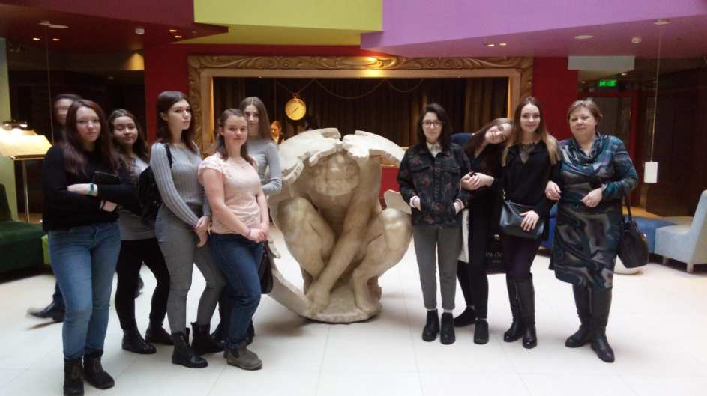
Экскурсия в Отель «Домино Престиж»

Slide 10
Флеш-моб на Дворцовой площади

Slide 11
Флеш-моб на Дворцовой площади

Slide 12
Золотова Диана «Мисс импровизация»

Slide 13
Социальный Дом Адмиралтейского района

Slide 14
Подготовка ко Дню Пожилого человека

Slide 15
Работа волонтеров на туристских выставках

Slide 16
Волонтеры на выставке

Slide 17
«Планета детства»

Slide 18
Боди-арт на «Планете детства»

Slide 19
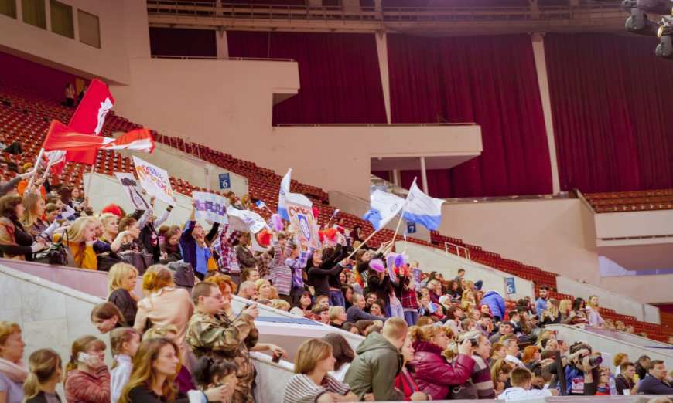
Команда болельщиков

Slide 20
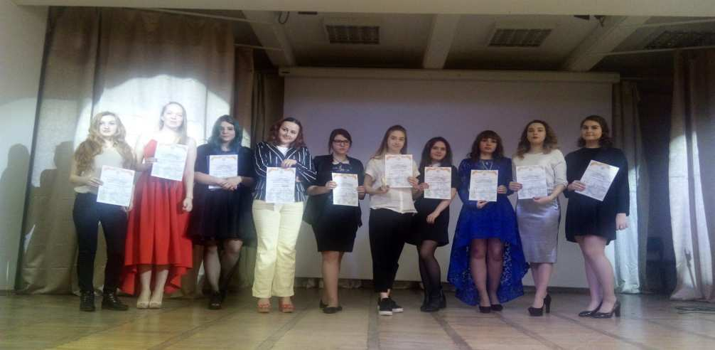
«Студент года-2018»
6 студентов отделения, со всех специальностей участвовали в ежегодном конкурсе «Студент Петровского колледжа – 2018», пятеро из них вышли во второй тур.

Slide 21
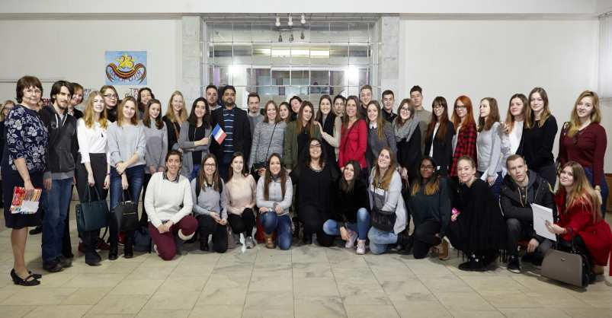
Международная деятельность

Slide 22
Делегация из Франции
В течение года на отделении велась большая Международная работа:
В феврале колледж принимал делегацию из Франции

Slide 23
Семинар по зарубежной стажировке

Slide 24
Отчет председателя старостата ОМПТС Шитик Олеси
За 2017/2018 учебный год.

